Slide 1
Exportárszintek, fajlagos bérköltség-szintek és exportteljesítmény
A hazai exporttöbblet és kísérőjelenségei
(egy mellékhatás mellékhatásai)
A Gáspár Pál Emlékalapítvány
Konferenciájára készített előadás
2012. november 21
Oblath Gábor
MTA KRTK KTI és ELTE TÁTK Közgazdaságtudományi Tanszék

Slide 2
Két témakör
Két téma két megközelítés; közös rész: külgazdasági, ill. exportteljesítmény
Első rész: egy közelmúltban, társszerzőkkel készített tanulmány egyes eredményei (a szintek jelentősége)
Második rész: a kimagasló hazai exporttöbbletről
  „Jó” exporttöbblet és „rossz” tőkekiáramlás?
  A jelzők értelmetlenek: a kettő kb. ugyanaz, kétféle oldalról
    A „rossz” tőkekiáramlás „jó” következménye: a hazai külső adósság/GDP csökken
    A „jó” exporttöbblet „rossz” belföldi háttere: a belföldi felhasználás , különösen a beruházások zuhanása.
Összegzés

Slide 3
I. Unit Values, Unit Labor Costs and Trade Performance in Four Central European Countries
Egységértékek, fajlagos bérköltségek, és külkereskedelmi teljesítmény négy közép-kelet-európai országban
Gábor Békés, Balázs Muraközy, Zsuzsa Munkácsi and
Gábor Oblath

Slide 4
Mihez képest próbáltunk mást csinálni?
Példa:
„Study on the cost competitiveness of European industry in the globalisation era - empirical evidence on the basis of relative unit labour costs (ULC) at sectoral level”
(2011, Cambridge Econometrics; Richard Lewney - Team Leader)
http://ec.europa.eu/enterprise/newsroom/cf/_getdocument.cfm?doc_id=7060
140 oldalas tanulmány, amelyben minden mutató: 2000=100
Egyetlen mondat sem utal arra, hogy a szintek is számítanak

Slide 5
Megfontolások és kérdések
A szintek nélkül a változások nem értelmezhetők
UV-szinteket [termékszintű külker. egységérték] és
ULC- szinteket [iparági termékegységre jutó bérköltség] számítottunk
Kérdések:
  Van-e szintbeli konvergencia
  Mi befolyásolja az UV-ket
  A kettő egymásra gyakorolt hatása
  A kettő hatása az exportteljesítményre

Slide 6
Az elemzés hatóköre
4 Visegrádi ország Németországba irányuló exportja
A 2000-es években
Termékszintű, ill. iparági adatok alapján
Export, illetve a vásárló ország (Németország) import-adatai alapján

Slide 7
Eredmények (általában)
A szinteknek nem létezik egyetlen mutatója
  UV:
    Alternatív súlyozás
    Export vagy import statisztika
  ULC
    Kétféle deflálás (szimpla vagy dupla)
  Különböző mérőszámok (jobb, ha több van, mint ha egy sincs)
Specifikus
  Konvergencia
  UV-k és piaci részesedések
  ULC-k és UV-k
  ULC-k hatása az exportteljesítményre

Slide 8
Stilizált tények
Export árindexek (kétféle)
Fajlagos bérköltség-változások és szintek

Slide 9
Export árindexek (deflátorok) és egységértékek euróban, 2000=100

Slide 10
Feldolgozóipari ULC: relatív változások (1997=1; bal oldal) és relatív szintek (jobb oldal – két megközelítés) Németországhoz viszonyítva
Source: own calculations based on the real exchange rate index database of DG ECFIN of the European Commission
Source: own calculations

Slide 11
Két konkrét eredmény
A négy ország UV szintjeit konvergencia (szintbeli közeledés) jellemzi a Németországba irányuló kivitelben
Az UV emelkedése alacsonyabb exportvolumen emelkedéssel társult (az UV közelebb áll az árhoz, mint a minőséghez)

Slide 12
A szintek értelmezéséhez kötődő nehézség
Többféle mutató létezik a szintek mérésére
  Külker ár: export vagy import oldal
  Fajlagos bérköltség
    A hozzáadott érték volumene: dupla vagy szipmla deflálás
    Közgazdasági ítélet szükséges a mutatók közötti szelekcióhoz (nehéz kérdések)

Slide 13
Összegzés
A szintek elemzésére támaszkodó módszer alkalmas a külkereskedelmi teljesítmények hátterének összehasonlítására
Egybevág a PWT „új generációjának” szemléletével (Feenstra et. al., 2012)
  A legfontosabb innovációk:
    Külkereskedelmi árszintek bevonása
    Termelési oldali volumen-összehasonlítások

Slide 14
Második rész
A hazai exporttöbblet háttere és kísérőjelenségei (egy mellékhatás mellékhatásai)

Slide 15
Egyidejű folyamatok 2009 óta Magyarországon – és a hozzájuk kapcsolódó értelmezések
Jelentős/növekvő exporttöbblet (Nagyon JÓ)
Tőkekiáramlás (ROSSZ)
Adósságleépülés (JÓ)
Belföldi felhasználás, különösen beruházás-visszaesés (Nagyon ROSSZ)
Megtakarítás-emelkedés (Inkább JÓ)
Gazdaságpolitika (?)

Slide 16
A gazdaságpolitika szerepe
  Hivatalos értelmezés:
    Nagyon jó: növekvő exporttöbblet, csökkenő külső adósság
    Nem jó: tőkekiáramlás
  Alternatív értelmezés:
    fogyasztást és a beruházásokat visszafogó gazdaságpolitika okozza az exporttöbbletet, de:
    Nem jó: tőkekiáramlás

Slide 17
A felsorolt jelenségek kapcsolata
Mérlegösszefüggések
  Pl. adósságleépülés = tőkekiáramlás
  Pl. exporttöbblet = kb. tőkekiáramlás
Oksági összefüggések ?

Slide 18
Hogyan vezet az adósságleépülés + a fogyasztást/beruházást csökkentő gazdaságpolitika nagy/növekvő exporttöbblethez és tőkekiáramláshoz?

Slide 19
A HATÁS (és következmény)
Magyarország GDP-arányos bruttó és nettó külföldi kötelezettség-, illetve
adósságállománya (kétféleképpen számítva)

Slide 20
A GDP-arányos bruttó és nettó külföldi adósság a visegrádi országokban (tulajdonosi hitelekkel)

Slide 21
A GDP-arányos bruttó külső magánadósság összetevői
A pénzintézeti külső adósság járult főként hozzá a magánadósság növekedéséhez, majd csökkenéséhez
Hitelszűke, nettó törlesztés -> csökkenő fogyasztás és beruházás -> javuló NX

Slide 22
A GDP arányos nettó export az EU tagországaiban, és az EU27 (súlyozatlan) átlaga 2012-ben

Slide 23
A GDP-arányos nettó export a visegrádi országokban 2005 és 2012 közözött (százalékban)

Slide 24
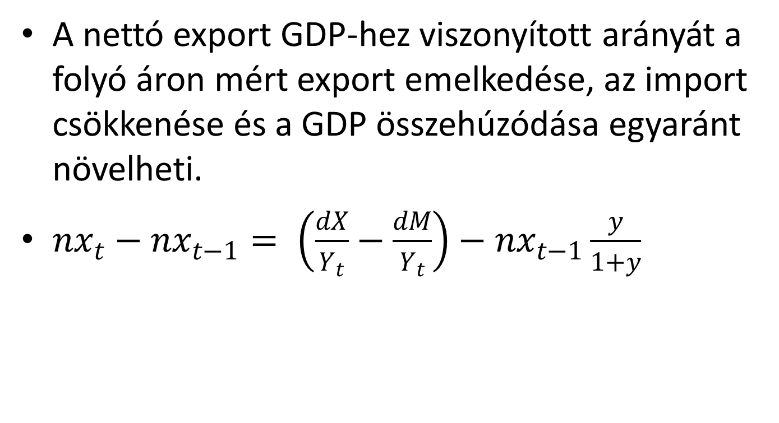
Hogyan alakult ki a jelentős exporttöbblet?
A nettó export GDP-hez viszonyított arányát a folyó áron mért export emelkedése, az import csökkenése és a GDP összehúzódása egyaránt növelheti.
${nx}_{t}−{nx}_{t−1}= \left(\frac{dX}{Y_{t}}−\frac{dM}{Y_{t}}\right)−{nx}_{t−1}\frac{y}{1+y}$

Slide 25
A folyó áron mért, GDP arányos nettó export változása és összetevői 2006 és 2008, illetve 2009 és 2012 között (százalékpontban)

Slide 26
A GDP-arányos nettó export változása 2008 és 2012 között az EU tagországaiban
Független változó: 2008. évi nettó export
Független változó: 2008. évi nettó külföldi kötelezettségráta

Slide 27
Belföldi háttér: nettó export és bruttó beruházás (nemzetgazdaság)
NX
BF

Slide 28
A magánszektor bruttó és nettó beruházása

Slide 29
A belföldi felhasználás (BF) és a nettó export (NX) hozzájárulása a GDP átlagos évi növekedéséhez a visegrádi országokban 2006-és 2008, illetve 2009 és 2012 között (százalékpont, illetve százalékos változás)

Slide 30
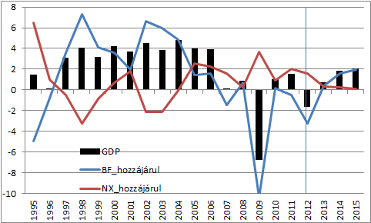
Hogyan tovább? – Az EU Bizottság előrejelzése

